Slide 1
МУНИЦИПАЛЬНОЕ ДОШКОЛЬНОЕ ОБРАЗОВАТЕЛЬНОЕ АВТОНОМНОЕ УЧРЕЖДЕНИЕ « ДЕТСКИЙ САД № 106 « АНЮТИНЫ ГЛАЗКИ» КОМБИНИРОВАННОГО ВИДА» г. Орска. Театральная деятельность – как метод всестороннего развития младших дошкольников. Выполнила: Гура А.А., воспитатель средней группы. 2019год

Slide 2
«Мир театра есть тропинка к внутренним чувствам ребенка к его душе» Л.С. Выгодский

Slide 3
ТЕАТР - ЭТО ВОЛШЕБНЫЙ КРАЙ, В КОТОРОМ РЕБЕНОК РАДУЕТСЯ, ИГРАЯ, А В ИГРЕ ОН ПОЗНАЕТ МИР. Самым популярным и увлекательным направлением в дошкольном воспитании является театрализованная деятельность. Это хорошая возможность раскрытия творческого потенциала ребенка, воспитания творческой направленности личности. Дети учатся замечать в окружающем мире интересные идеи, воплощать их, создавать свой художественный образ персонажа, у них развивается творческое воображение, мышление, речь, умение видеть необычные моменты в обыденном. Театрализованная деятельность помогает ребенку преодолеть робость, неуверенность в себе, застенчивость. Таким образом, театр помогает ребенку развиваться всесторонне.

Slide 4
Цель:
Научить ребенка видеть прекрасное в жизни и в людях, зародить стремление самому нести в жизнь прекрасное и доброе.

Slide 5
Задачи театрализованной деятельности:
Развивать устойчивый интерес к театральной игровой деятельности.
Совершенствовать исполнительские умения детей в создании художественного образа, используя игровые импровизации.
Расширять представления детей об окружающей действительности.
Закреплять представление детей о различных видах кукольных театров.
Обогащать и активизировать словарь детей.
Совершенствовать интонационную выразительность речи.
Развивать диалогическую и монологическую речь.
Совершенствовать умение связно и выразительно пересказывать сказки.
Развивать память, мышление, воображение, внимание.
Учить детей правильно оценивать свои и чужие поступки.
Воспитывать желание играть театральными куклами.
Развивать умение использовать игровые импровизации в самостоятельной деятельности.

Slide 6
Участники проекта:
Дети, родители, воспитатель младшей группы №10.
Тип проекта:
По доминирующей в проекте деятельности: творческий.
По содержанию: обучающий.
По числу участников проекта: подгрупповой (10-14 детей, желающие).
По времени проведения: краткосрочный (6 месяцев).

Slide 7
Актуальность:
Проблема образования и воспитания дошкольников средствами театрального искусства актуальна не только как самостоятельный раздел художественно-эстетического воспитания детей, но и как мощное средство социализации детей. В наше время - время стрессов - все обрастает массой проблем. Именно поэтому необходимо через театр помочь ребёнку легче воспринимать окружающий мир и действительность и конечно, прививать любовь к театру, к русскому слову… Важно постоянно стимулировать ребёнка проявлять сочувствие к окружающим его людям, терпеливо относиться даже к странным идеям несвойственным в реальной жизни.

Slide 8
Проблема
Сегодня стоит острая проблема, связанная с организацией игровой деятельности современных детей. Дети избалованы изобилием и разнообразием игр и игрушек, которые не всегда несут в себе нужную психологическую и педагогическую информацию. Куклы Барби, роботы, монстры, киборги, компьютеры не способны компенсировать полное психическое и социальное развитие личности. Поэтому от педагога требуется умение ориентироваться в мире современных игр и игрушек, сохраняя баланс между желанием ребенка и пользой для него. В процессе проектирования предметно – пространственной среды, обеспечивающей театрализованную деятельность детей я учитывала:
индивидуальные социально – психологические особенности ребёнка;
особенности его эмоционально – личностного развития;
интересы, склонности, предпочтения и потребности;
любознательность, исследовательский интерес и творческие способности;
возрастные и полоролевые особенности.

Slide 9
Младший возраст:
Это когда ребёнок постепенно переходит: - от игры " для себя " к игре, ориентированной на зрителя; - от игры, в которой главное - сам процесс, к игре, где значимы и процесс и результат; - от игры в малой группе сверстников, исполняющих аналогичные роли, к игре в группе из пяти-семи сверстников, ролевые позиции которых различны (равноправие, подчинение, управление); - от создания в игре-драматизации простого образа к воплощению целостного образа, в котором сочетаются эмоции, настроения героя, их смена. Углубляется интерес к театрализованным играм. Дети учатся сочетать в роли движение и текст, движение и слово, развивать чувство партнёрства, использовать пантомиму двух-четырёх действующих лиц.

Slide 10
Значение театрализованной деятельности:
Театрализованная деятельность помогает: - сформировать правильную модель поведения в современном мире; - повысить общую культуру ребенка, приобщать к духовным ценностям; - совершенствовать речь ребенка, активизировать словарь, совершенствовать звуковую культуру речи, ее интонационный строй; улучшать диалогическую речь, ее грамматический строй; - знакомить ребенка с детской литературой, музыкой, изобразительным искусством, правилами этикета, обрядами, традициями; - дает элементарные представления о видах театра; - совершенствовать навык воплощать в игре определенные переживания, побуждать к созданию новых образов, побуждать к мышлению; - творчески относиться к любому делу, умение общаться со сверстниками и взрослыми, развитию сценического творчества, музыкальных и артистических способностей детей.

Slide 11
Технология использования инновационного опыта
Свою практическую работу я построила следующим образом:
1 .Работа с детьми (совместная деятельность педагога и детей).
2. Работа с родителями.
3. Работа с воспитателями.
4. Создание развивающей среды.
В начале своей работы по данной теме я изучила и проанализировала методическую литературу, взяла на вооружение советы, рекомендации авторов. Составила перспективный план работы с детьми по теме: «Роль театрализованной деятельности в развитии дошкольников». При составлении плана руководствовалась образовательной программой ДО МДОАУ «Детский сад № 106» г. Орска и дополнительными программами (частично) »Маленький актер» Т.С. Григорьева, «Театрализованные занятия в детском саду» М. Д. Маханёва, «Театр - творчество - дети» Н. Ф. Сорокиной. Учитывая принцип интеграции образовательной области «Социализация» (развитие игровой деятельности детей и приобщение к элементарным общепринятым нормам и правилам взаимоотношения со сверстниками и взрослыми), я включала театрализацию во все виды детской деятельности:
«Чтение художественной литературы», «Коммуникация», «Познание», «Труд», «Безопасность», «Художественное творчество»,«Музыка», «Физическая культура», «Здоровье».

Slide 12
Методы и приемы работы:
Упражнения для социально – эмоционального развития детей.
Традиционные методы (игровой, словесный, наглядно-слуховой, практический), которые используются на занятиях;
Просмотр кукольных спектаклей и беседы по ним.
Пальчиковый игротренинг для развития моторики рук, необходимый для свободного кукловождения.
Метод драматизации, позволяющий решать поставленные задачи через перевоплощение в художественный образ;
Метод активного восприятия, дающий детям возможность накапливать впечатления от произведений искусства и окружающего мира.
Игры драматизации.

Slide 13
Упражнения по дикции (артикуляционная гимнастика).
Задания для развития речевой интонационной выразительности.
Игры – превращения ("учись владеть своим телом"), образные упражнения.
Упражнения на развитие детской пластики.
Упражнения на развитие выразительной мимики.
Упражнения по этике во время драматизаций.
Разыгрывание разнообразных сказок и инсценировок.
Знакомство не только с текстом сказки, но и средствами её драматизации – жестом, мимикой, движением, костюмом, декорациями.

Slide 14
Формы организации театральной деятельности:
Совместная театрализованная деятельность взрослых и детей, театральное занятие, театрализованная игра на праздниках и развлечениях.
Мини-игры на других занятиях, театрализованные игры- спектакли, посещение детьми театров совместно с родителями, мини-сценки с куклами , привлечение главной куклы - Петрушки в решение познавательных зада
Совместная театрализованная деятельность взрослых и детей, театральное занятие, театрализованная игра на праздниках и развлечениях.

Slide 15
Театральные игры
Речевые игры
Ритмопластика
Инсценировка песен, хороводов
Использование различных видов театра
Формы работы
Посещение театров
Драматизация сказок
Взаимодействие с родителями

Slide 16
Виды театров
- бибабо - настольный театр - книжка-театр - театр пяти пальцев - театр масок - театр ручных теней - магнитный театр - марионеточный театр - театр на фланелеграфе Приобщение детей к театру проводится на протяжение всего дошкольного возраста.

Slide 17
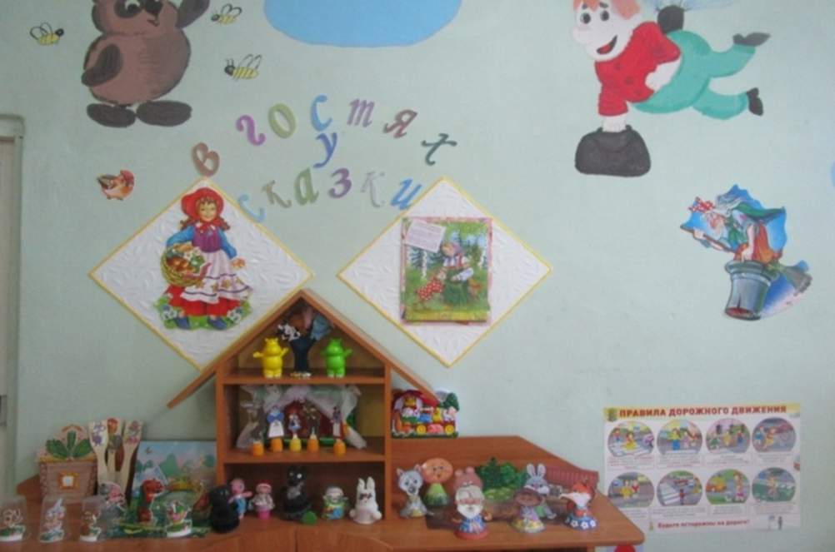
В группе организован уголок для театрализованных представлений, спектаклей. В нем располагаются различные виды театров.

Slide 18
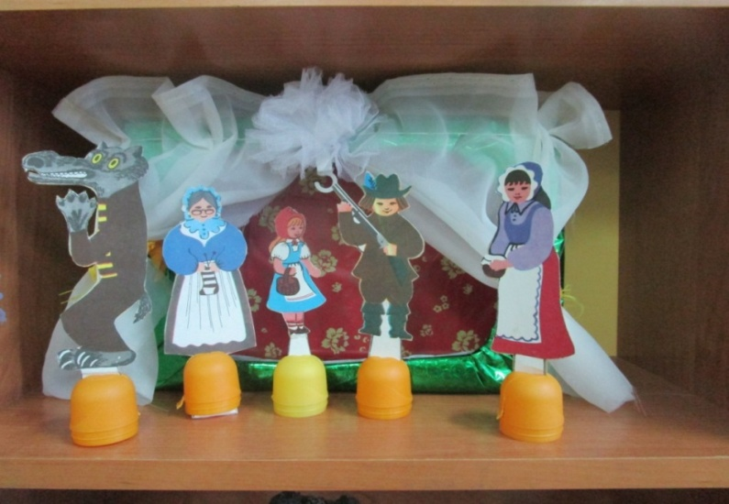
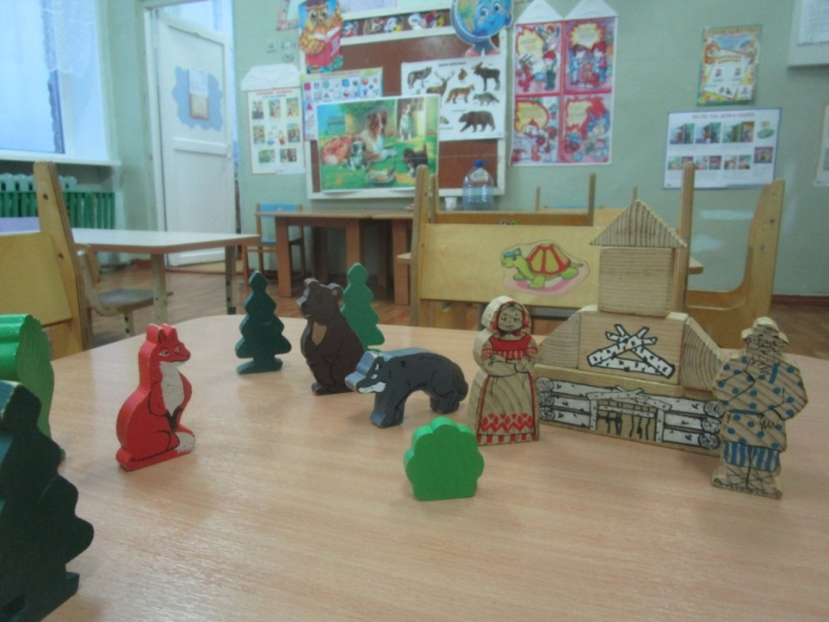
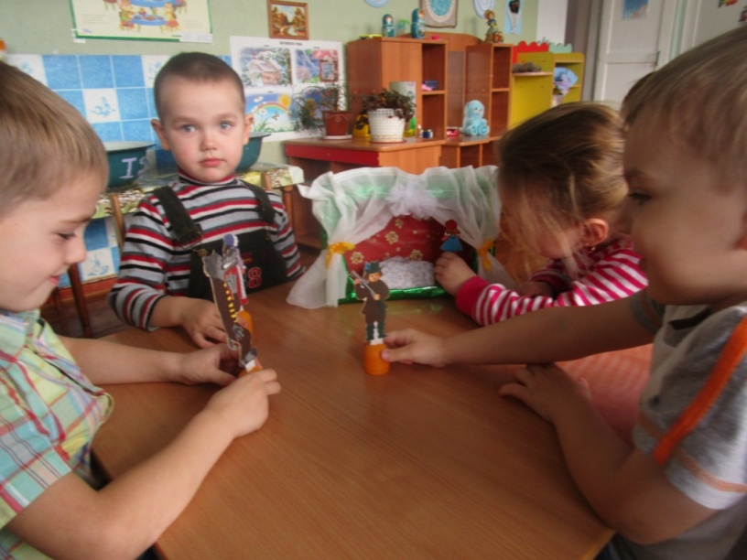
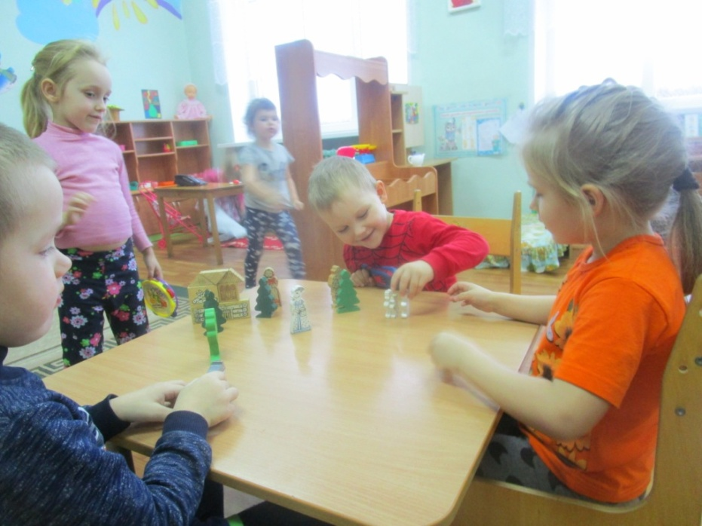


театр плоских фигур деревянный театр

Slide 19
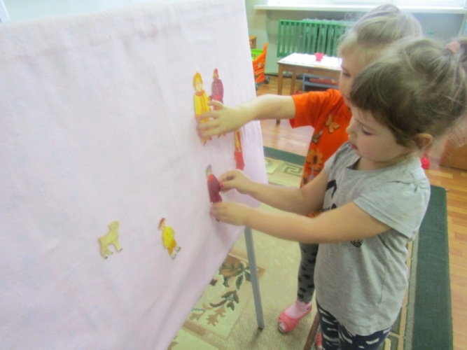
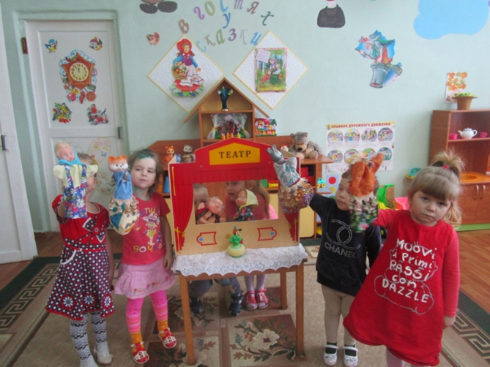
Плоскостной театр. Театр бибабо.

Slide 20
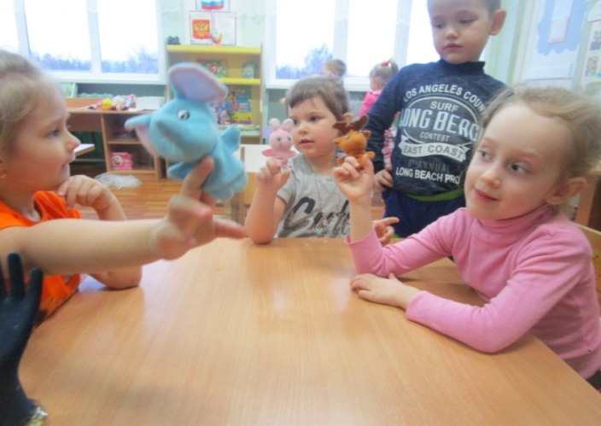
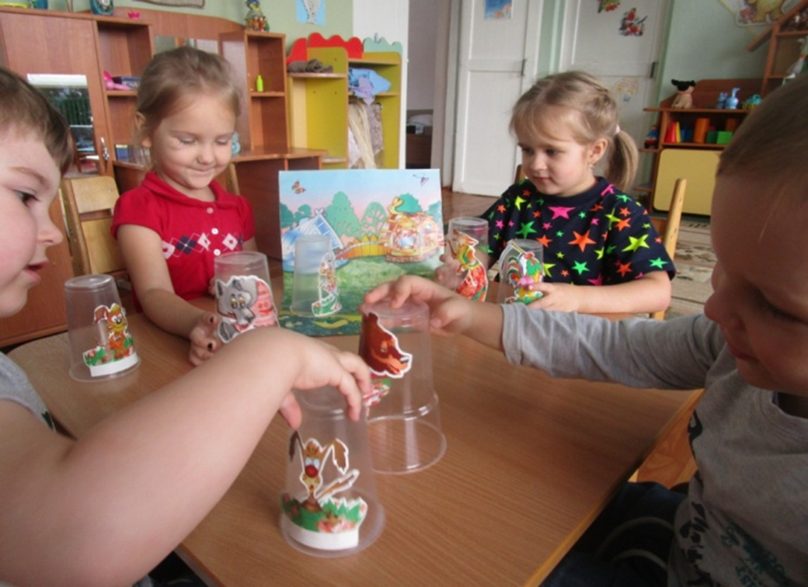
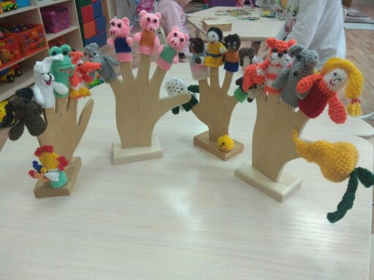
Пальчиковый театр. Театр банок.

Slide 21
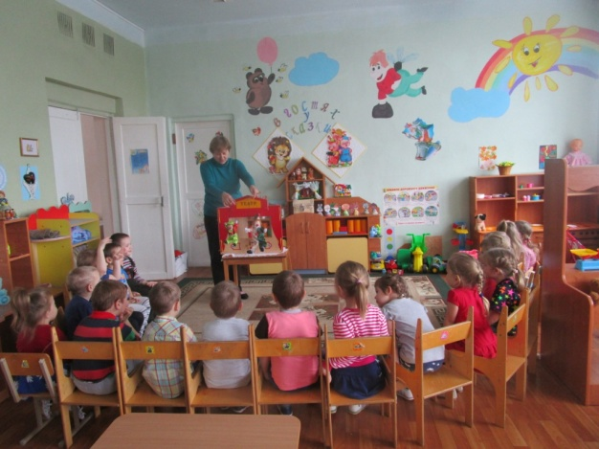
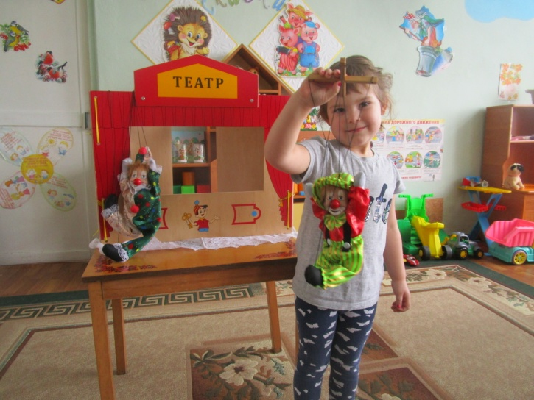
театр марионеток

Slide 22
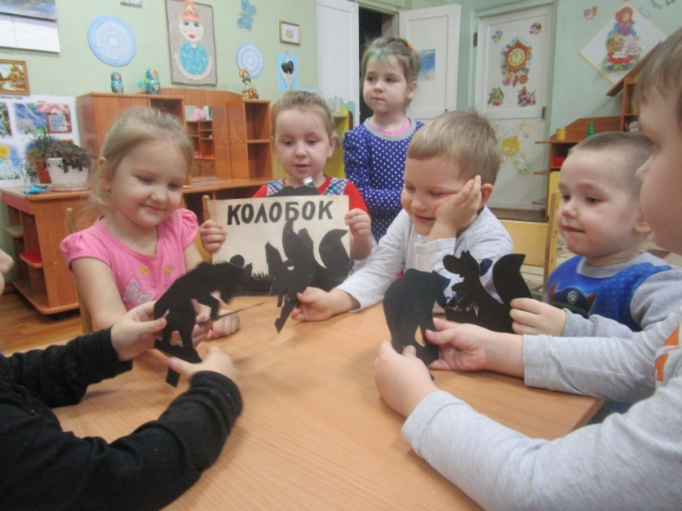
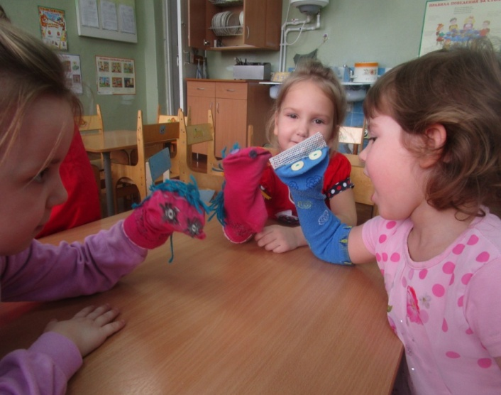


театр теней
Театр носков

Slide 23
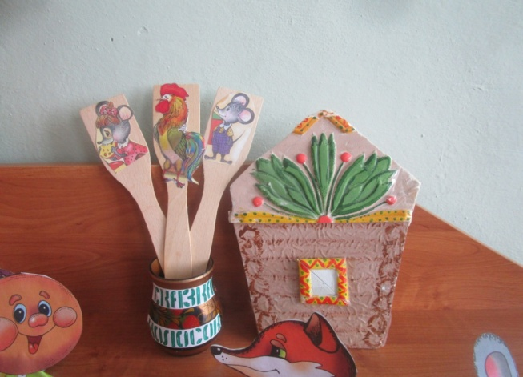
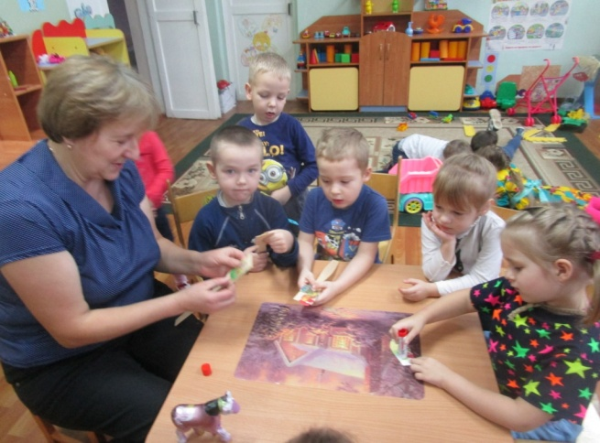
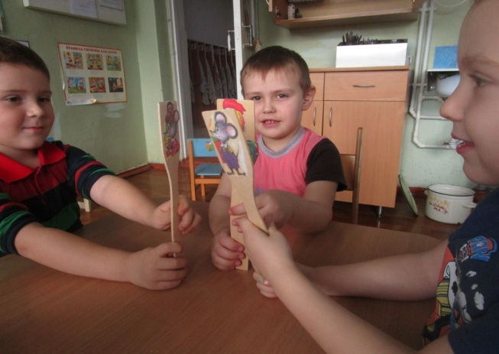


Театр лопаточек

Slide 24
Модель развития творческой активности дошкольников в театрализованной деятельности
Импровизация
Игровые движения
Знакомство с основами драмати зации
Знакомство с основами актёрского мастерства
Роль костюмов, декораций, предметного окружения
Выразительное чтение
Мимика
Поиск выразительных средств
Выразительное движение
Ребёнок
Игровые движения
Постановка спектаклей
Знакомство с основами кукольного театра
Самостоятельная театрализованная деятельность
Работа над моторикой рук и её движением на ширме
Игры- драматизации
Праздники, развлечения
Рассказывание сказок
Интонация, характер куклы

Slide 25
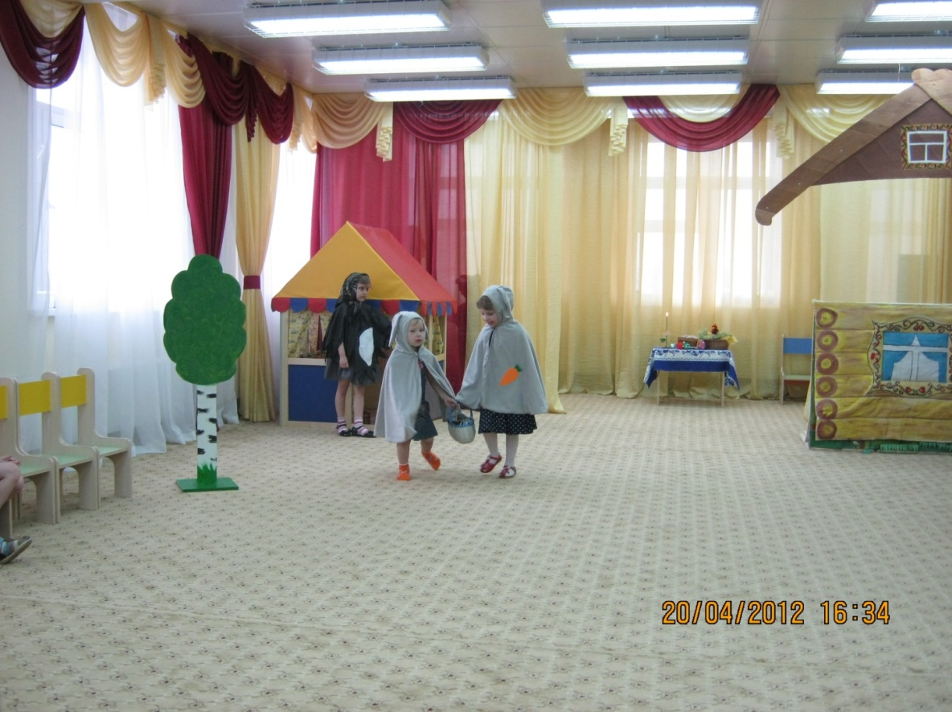
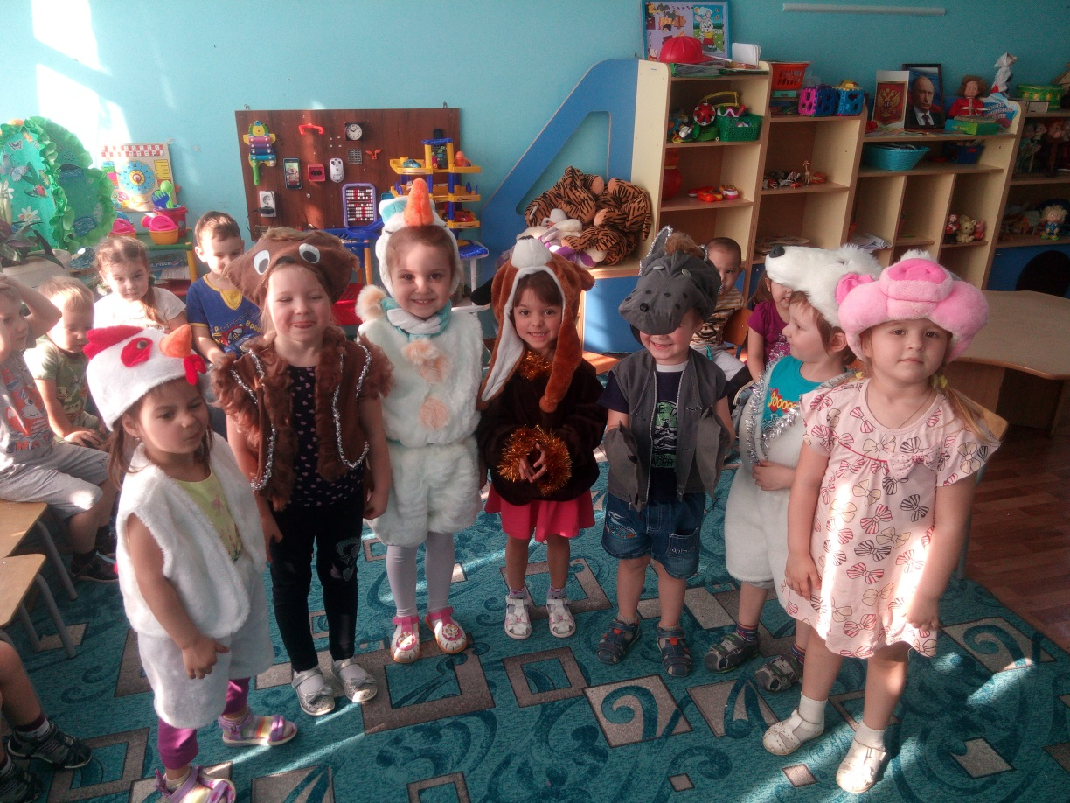

Знакомство с театральным искусством по мотивам авторской сказки
РЕБЕНОК-АКТЕР

Slide 26
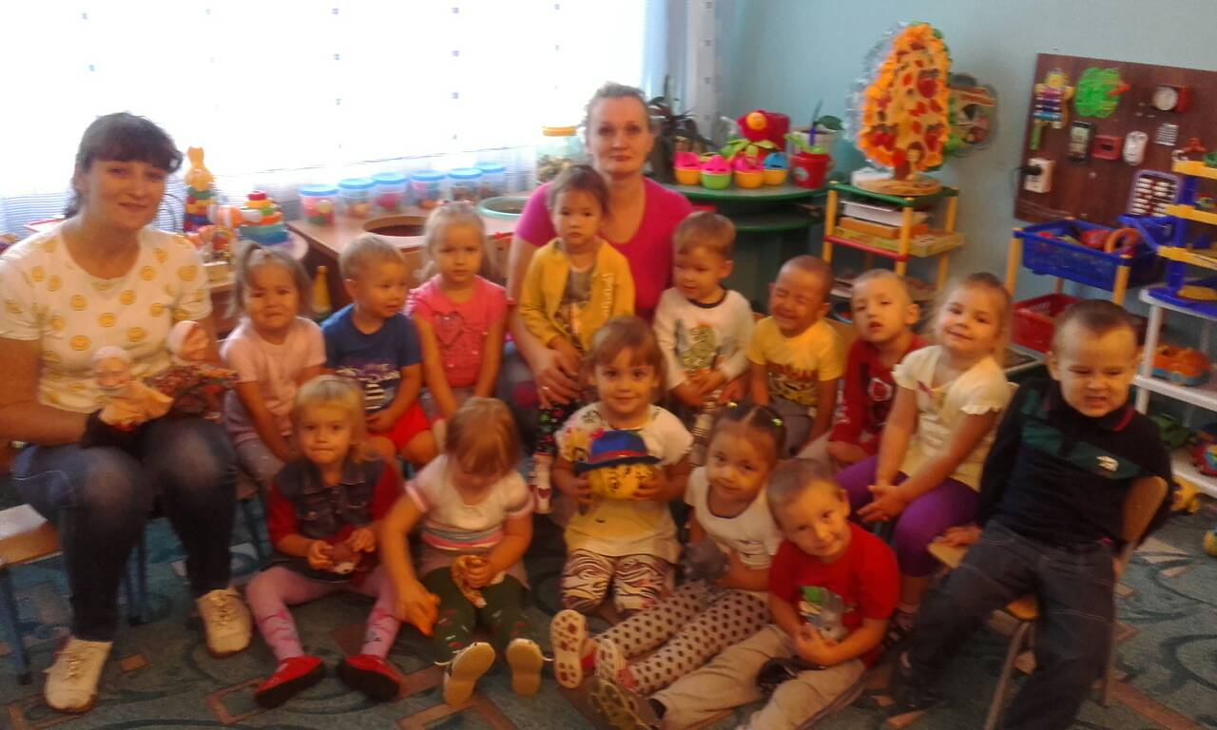
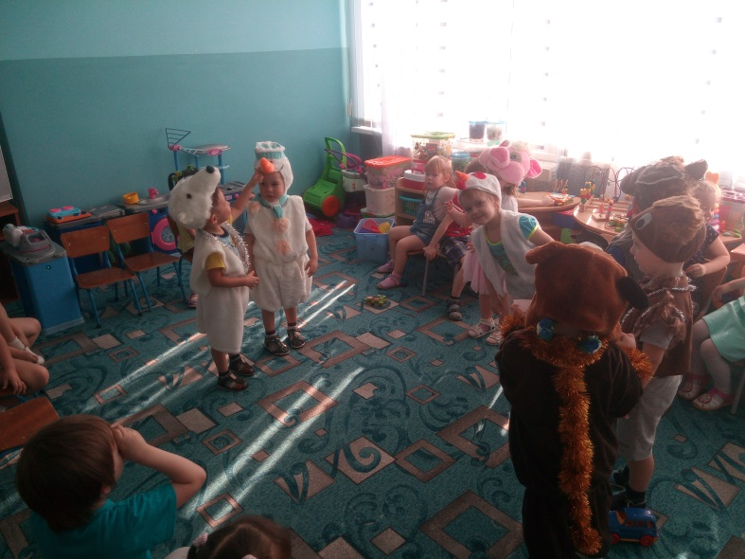
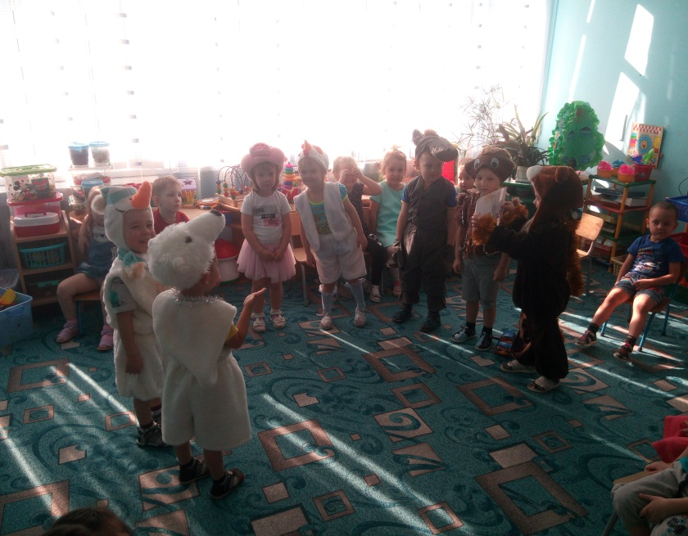
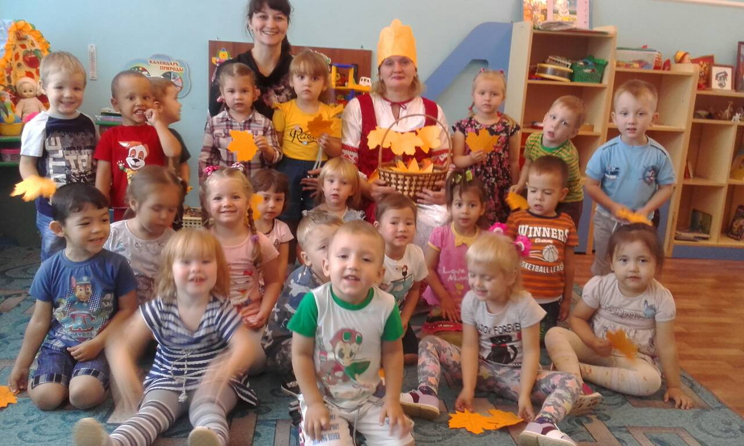
РЕБЕНОК-АКТЕР

Slide 27
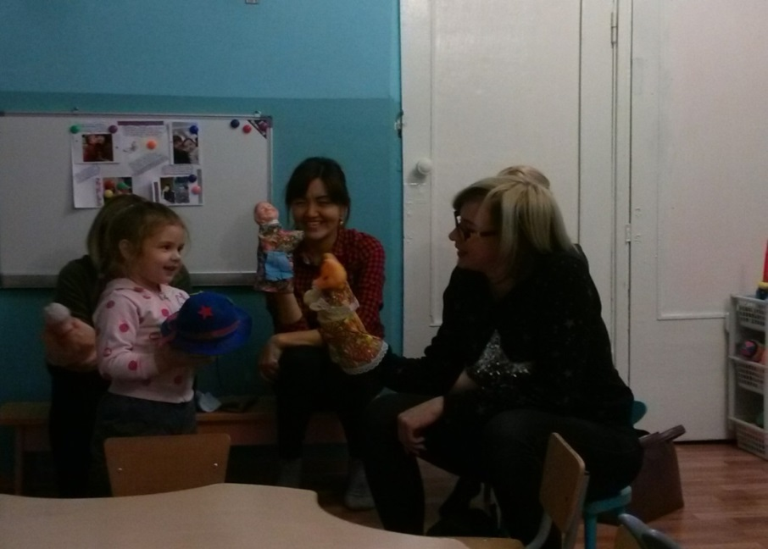
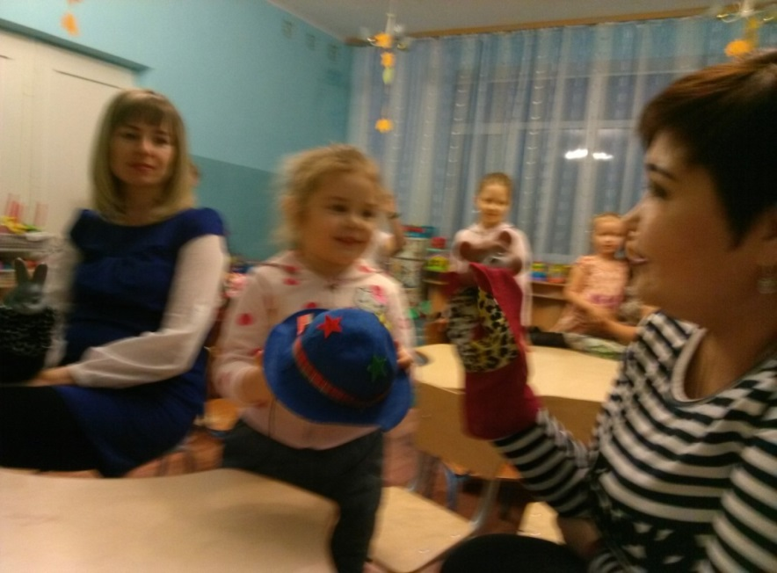
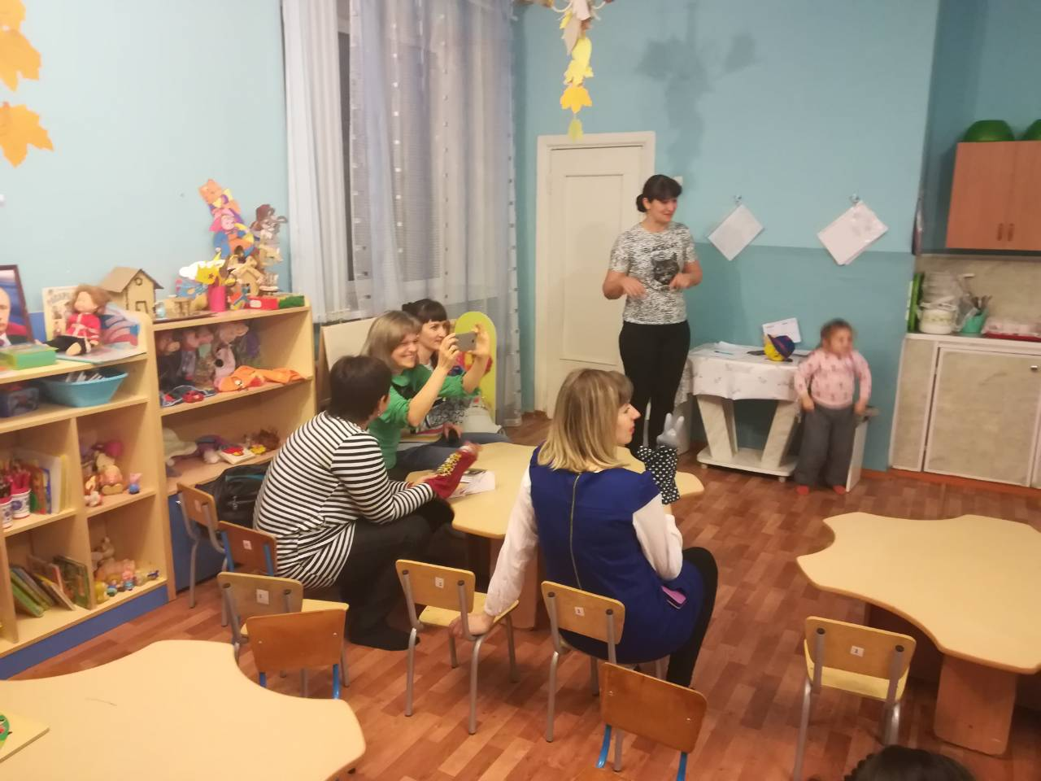
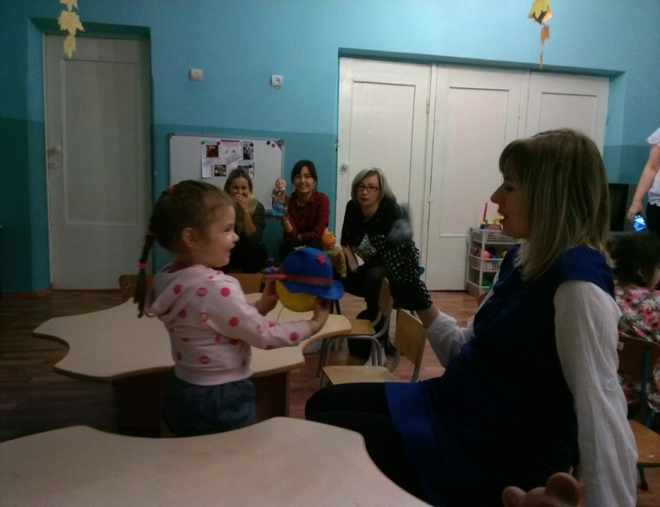
Работа с родителями

Slide 28
Как наиболее распространенный вид детского творчества, именно драматизация, «основанная на действии, совершаемом самим ребенком, наиболее близко, действенно и непосредственно связывает художественное творчество с личными переживаниями»
Л.С. Выготский

Slide 29
Наши результаты
- у детей появился интерес к театру, театральному искусству;
- дети освоили невербальные средства общения (жесты, мимика, движения и т.д.);
- речь детей стала связной, выразительной, расширился их словарный запас;
- дети научились выражать свои чувства и понимать чувства других;
- дети стали более уверенные в себе, научились преодолевать робость, застенчивость.

Slide 30
Диагностика уровня развития театрализованной деятельности.

Slide 31
Заключение
В процессе театрализованной игры расширяются и углубляются знания детей
об окружающем мире:
- развиваются психические процессы: внимание, память, восприятие, вооб-
ражение;
- активизируется и совершенствуется словарный запас, грамматический
строй речи, звукопроизношение, темп, выразительность речи;
- совершенствуется моторика, координация, плавность, переключаемость,
целенаправленность движений;
- происходит коррекция поведения;
- развивается чувство коллективизма, ответственность друг за друга, форми-
руется опыт нравственного поведения;
- стимулируется развитие творческой, поисковой активности, самостоятель-
ности;
- участие в театрализованных играх доставляют детям удовольствие.

Slide 32
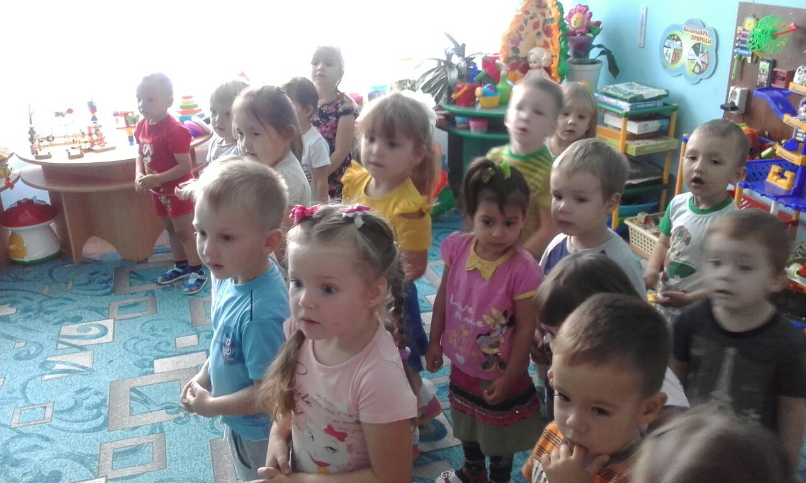

Slide 33
Библиография:
1. Артёмова Л. В. Театрализованные игры дошкольников. М.: Просвещение, 1991г.
2. Ильев В. А. Технология театральной педагогики в формировании и реализации замысла школьного урока. М.: АО Аспект-пресс,1993г.
3. Антипина А. Е. Театрализованная деятельность в детском саду. М.: ТЦ - Сфера, 2003г.
4. Кабалевский Д. Б. Воспитание ума и сердца. М.: Просвещение, 1991 г.
5. Маханёва М. Д. Театрализованные занятия в детском саду. М.: ТЦ - Сфера, 2003г.
6. Новотворцев Н. К. Развитие речи детей. Ярославль, 1995г.
7. Родная речь. Серия «Читаем дома». М.: Дрофа, 1996г.
8. Программа, методические рекомендации под редакцией М. А. Васильевой. М.:И. Д. «Воспитание дошкольника».
9. Синицын Е. Б. Умные сказки. М.: Аист, 1998г.
10. Сорокина Н. Ф. Играем в кукольный театр. М.:Аркти,2002г.
11. Сухомлинский В. А. Сердце отдаю детям. Киев, 1969г.
12. Теплов Б. М. Психология. М., 1951г.
13. Тихеева Е. И. Развитие речи детей. М., 1981г.
14. Фролов Ф. М., Соковин Е. Н. Нам весело: Пособие. М.: Просвещение, 1973г.
Хрестоматия по детской литературе. М.: Просвещение, 1988г.

Slide 34
Спасибо за внимание! Все фотографии детей в презентации были использованы с разрешения родителей.

